Slide 1

Поиск самого комфортного района Санкт-Петербурга для жизни

Slide 2


Slide 3
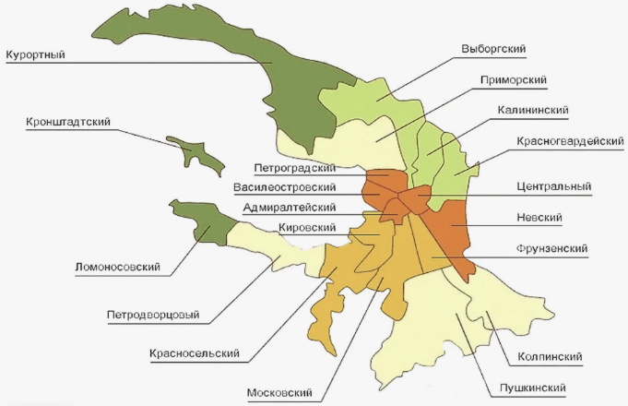
Общая информация о районах города
3
Перед тем как приступить к непосредственному сравнению районов Санкт-Петербурга в поиске наиболее комфортного для жизни, сначала оценим некоторые входные параметры - площадь каждого района и количество жителей населяющих данный район, чтобы иметь их в виду при дальнейшем исследовании районов.
Санкт- Петербург делится на 18 внутригородских районов. Районы делятся на 111 внутригородских муниципальных образований: 81 муниципальный округ, 9 городов, 21 поселок.

Slide 4
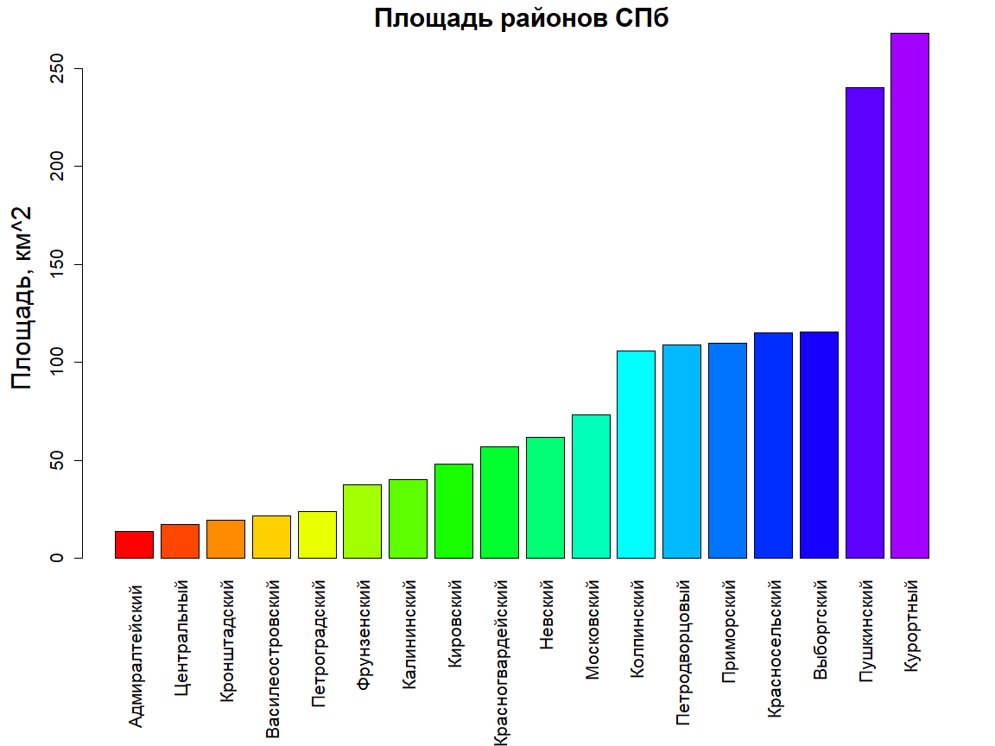
Площадь муниципальных районов Санкт-Петербурга.
4
На диаграмме отображена площадь муниципальных районов Санкт-Петербурга. Из диаграммы видно, что самые большие районы – Пушкинский и Курортный, а самые маленькие – Адмиралтейский и Центральный.
Видно, что чем дальше от центра находится район – тем большую территориальную площадь он занимает.

Slide 5
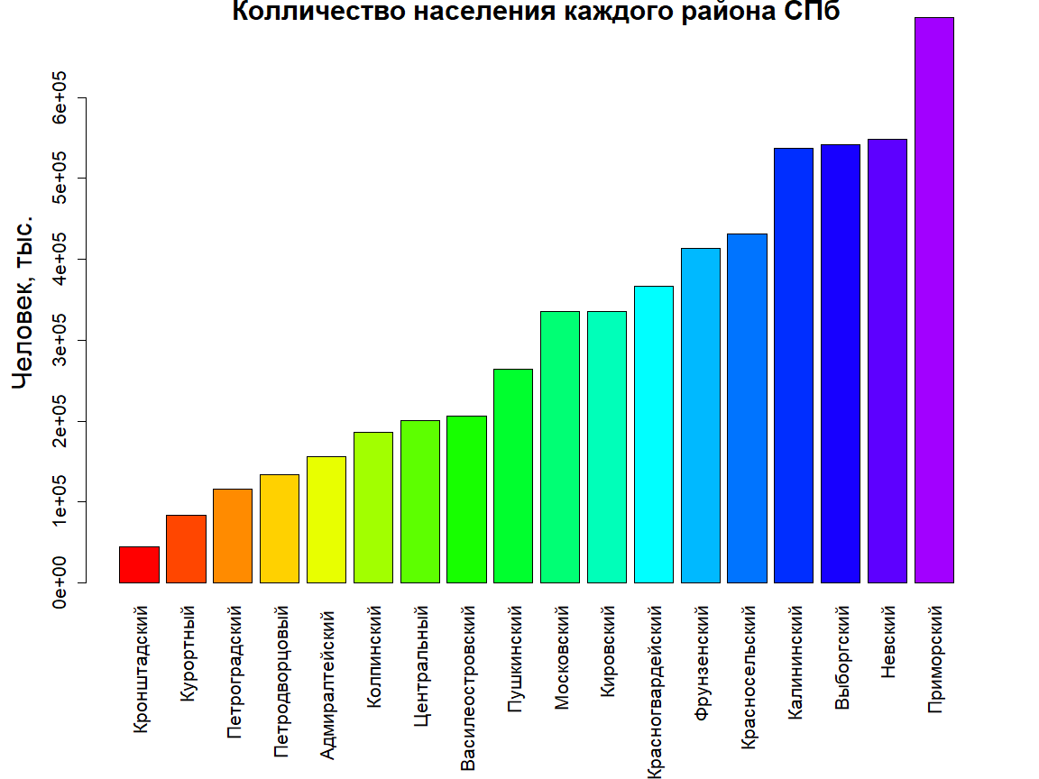
Численность населения Санкт-Петербурга
5
Численность населения Санкт-Петербурга составляет более 5,6 миллионов человек (по данным Росстата 2023 года). Это второй по численности город России после Москвы.
На этой диаграмме можно наблюдать плотность населения каждого района города. Данные о количестве жителей в таком виде мало полезны, гораздо интереснее оценить плотность населения в каждом районе - количество жителей каждого конкретного района на один квадратный километр площади.

Slide 6
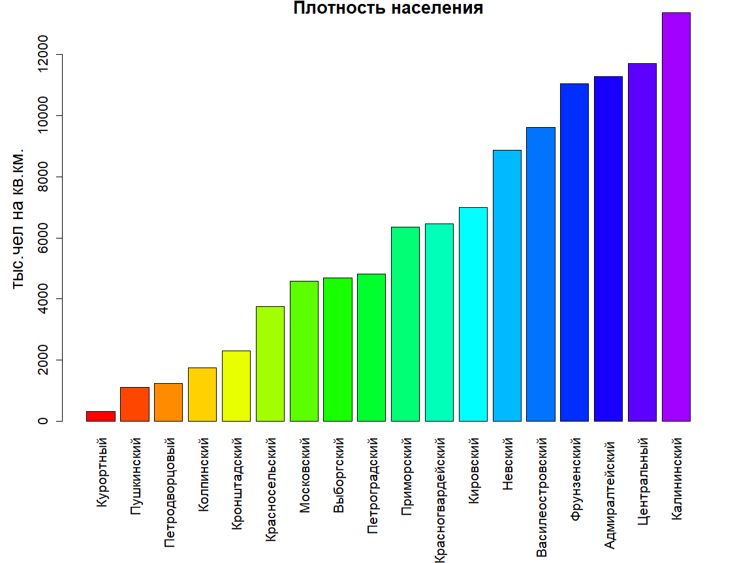
Плотность населения Санкт-Петербурга
6
На этой диаграмме можно наблюдать плотность населения каждого района города. Данные о количестве жителей в таком виде мало полезны, гораздо интереснее оценить плотность населения в каждом районе - количество жителей каждого конкретного района на один квадратный километр площади (см. диаграмму 3).
Почему важно оценить показатель плотности населения? В густонаселенных районах города жить человеку не очень комфортно - в час-пик в вестибюлях метро давка, в магазинах большие очереди, большой человеко- и машинопоток на улицах города явно не лучшем образом сказываются на ментальном здоровье жителей.
Менее заселенные районы характеризуются более спокойной обстановкой, правда, и инфраструктура этих районов, зачастую, менее развита по сравнению с густонаселенными районами. Далее, мы в этом наглядно убедимся.

Slide 7


Slide 8

Ситуация с лесопарковыми зонами в Санкт-Петербурге
8
К сожалению, Санкт-Петербург не может похвастаться большим количеством “зеленых” территорий - лесами, парками или скверами. Застройщики новых районов и градостроители уделяют недостаточно внимания озеленению города.
Людям необходимо пространство для отдыха и контакта с природой, чтобы поддерживать психоэмоциональное здоровье. Недостаток зелёных зон в городах приводит к перегреву летом, снижению качества воздуха и ограничению возможностей для активного досуга на свежем воздухе.

Slide 9
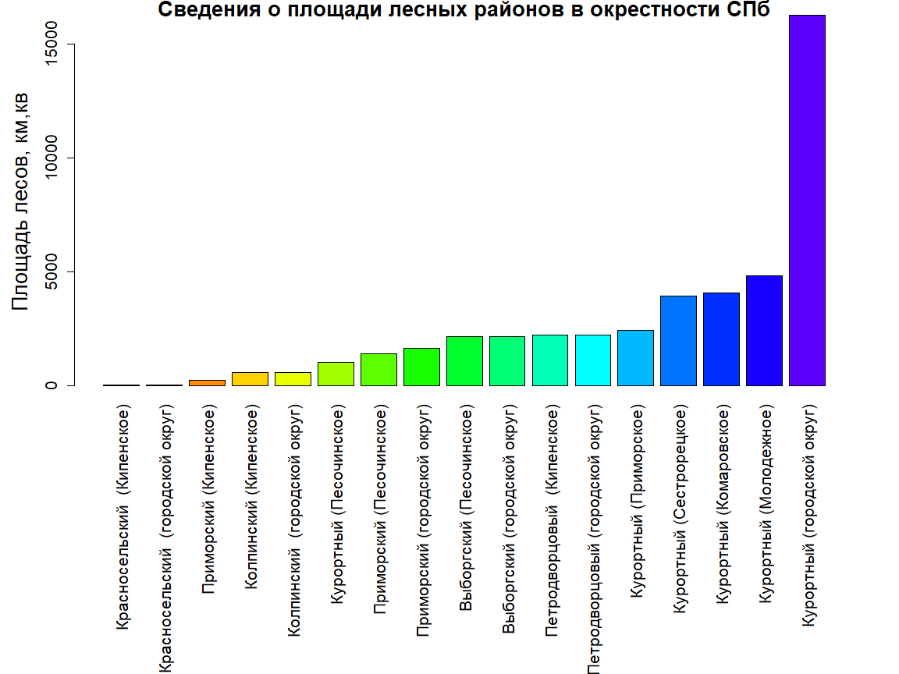
Леса в окрестностях Санкт-Петербурга
9
На диаграмме представлены данные о лесах в окрестностях Петербурга, как видно, их не так много, как хотелось бы – суммарная площадь лесов около 45820 Га. Кажется, это проблема, в грибной сезон не получится набрать корзину лисичек или черники…
К счастью, леса Ленинградской области позволяют нивелировать недостаточное лесное покрытие Петербурга. Буквально час-два на электричке и ты уже сидишь на песчаном пляже финского залива в окружении замечательных сосен. Да и в целом ЛО имеет большой потенциал для эко-отдыха, заметно, что последнее время этому уделяют особое внимание.

Slide 10
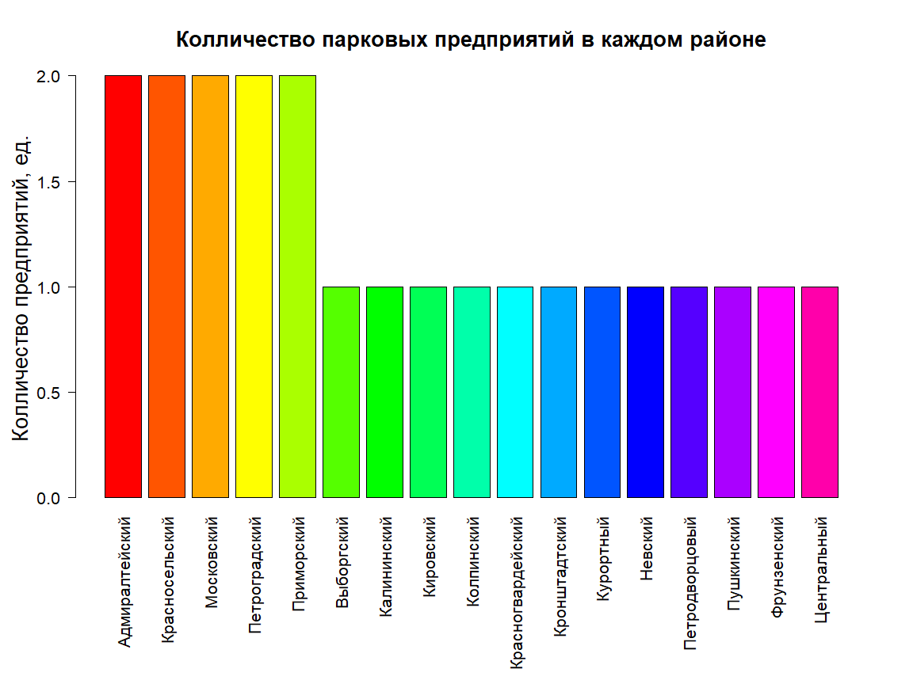
Парковые предприятия Санкт-Петербурга
10
В СПб осуществляют свою деятельность 23 парковых предприятия. Парковые зоны в Петербурге также не отличаются особым изобилием. Тем не менее, те парки, что имеются в городе, содержатся в достаточно неплохом состоянии.
Очевидно, что чем больше парковых предприятий в районе, тем район зеленее и комфортнее для проживания пожилых слоев населения и семей с детьми.

Slide 11
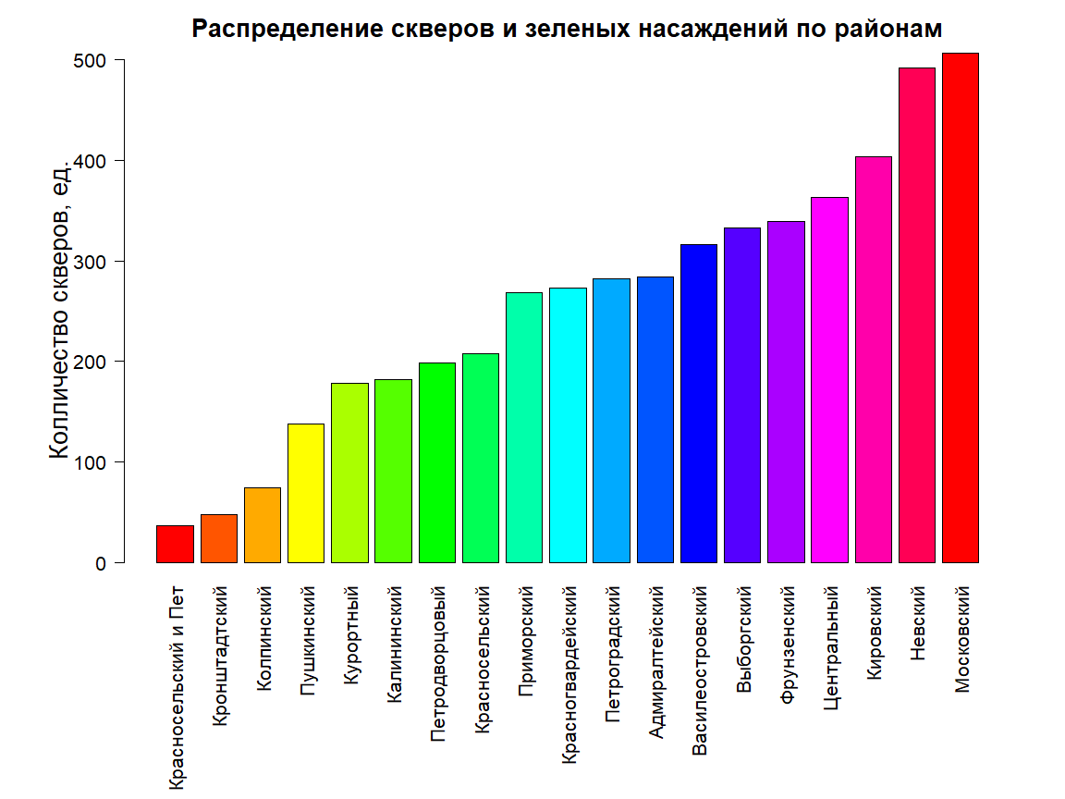
Скверы и зеленые насаждения Санкт-Петербурга
11
За неимением достаточного количества лесопарковых зон по банальным причинам нехватки места под них и невозможности получать с парков сколько-нибудь приемлемый уровень финансовой выгоды, городу приходится создавать и поддерживать локальные зеленые уголки во дворах жилых домов и скверах.
Скверы являются своеобразными оазисами в каменных джунглях Петербурга. Несмотря на их весьма ограниченные размеры, грамотно организованные и продуманные зеленые насаждения могут существенно повысить качество жизни городских дворов. В случае СПб, самая лучшая ситуация со скверами наблюдается в Кировском, Невском и Московском районах.

Slide 12


Slide 13
Распределение медицинских учреждений по районам Санкт-Петербурга
13
По официальным данным, в Санкт-Петербурге официально зарегистрировано 264 лечебных заведения различной направленности способных обеспечивать жителей города медицинскому услугами различного профиля - от первичной помощи до узкоспециализированного лечения.
Само собой, что районы с большей концентрацией лечебных заведений обеспечат более легкую доступность медицинских услуг, что может являться важным параметром при выборе места проживания для пожилой и детской части населения города.

Slide 14
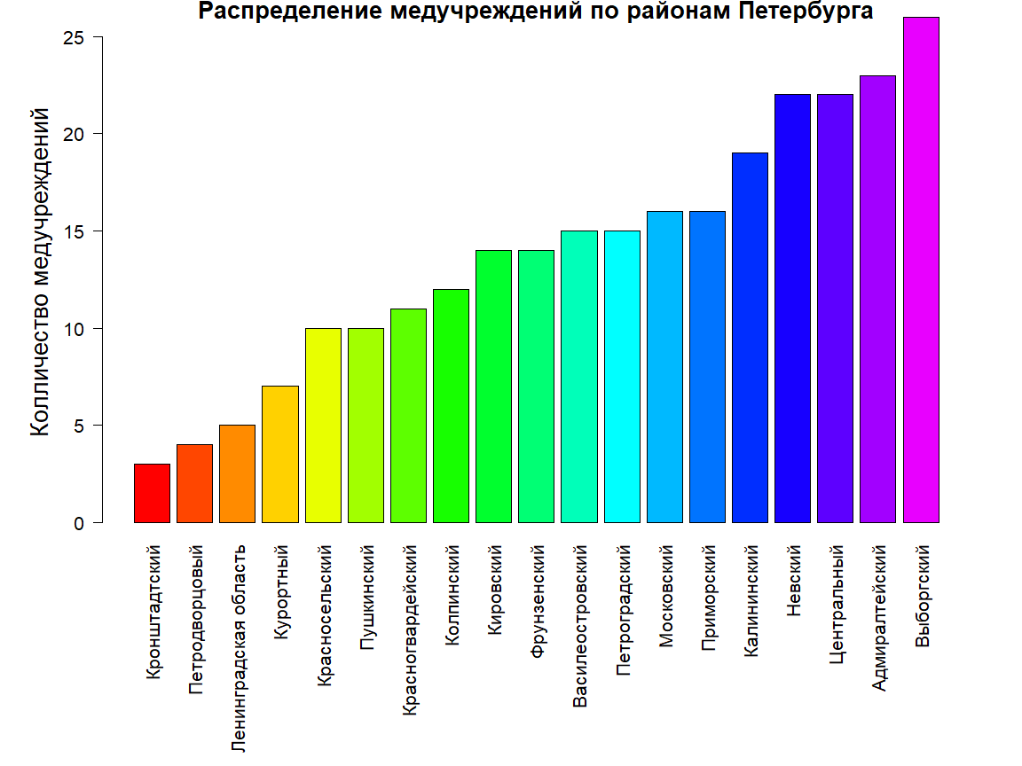
Распределение медучреждений по районам Петербурга
14
На гистограмме отображено распределение медучреждений по районам Санкт-Петербурга, в том числе:
Поликлиники
Клиники НИИ
Хосписы
Больницы
Роддома
Прочее
Можно заметить, что наибольшая концентрация лечебных заведений наблюдается ближе к центру города, а наименьшая – на окраинах в отдаленных районах.

Slide 15
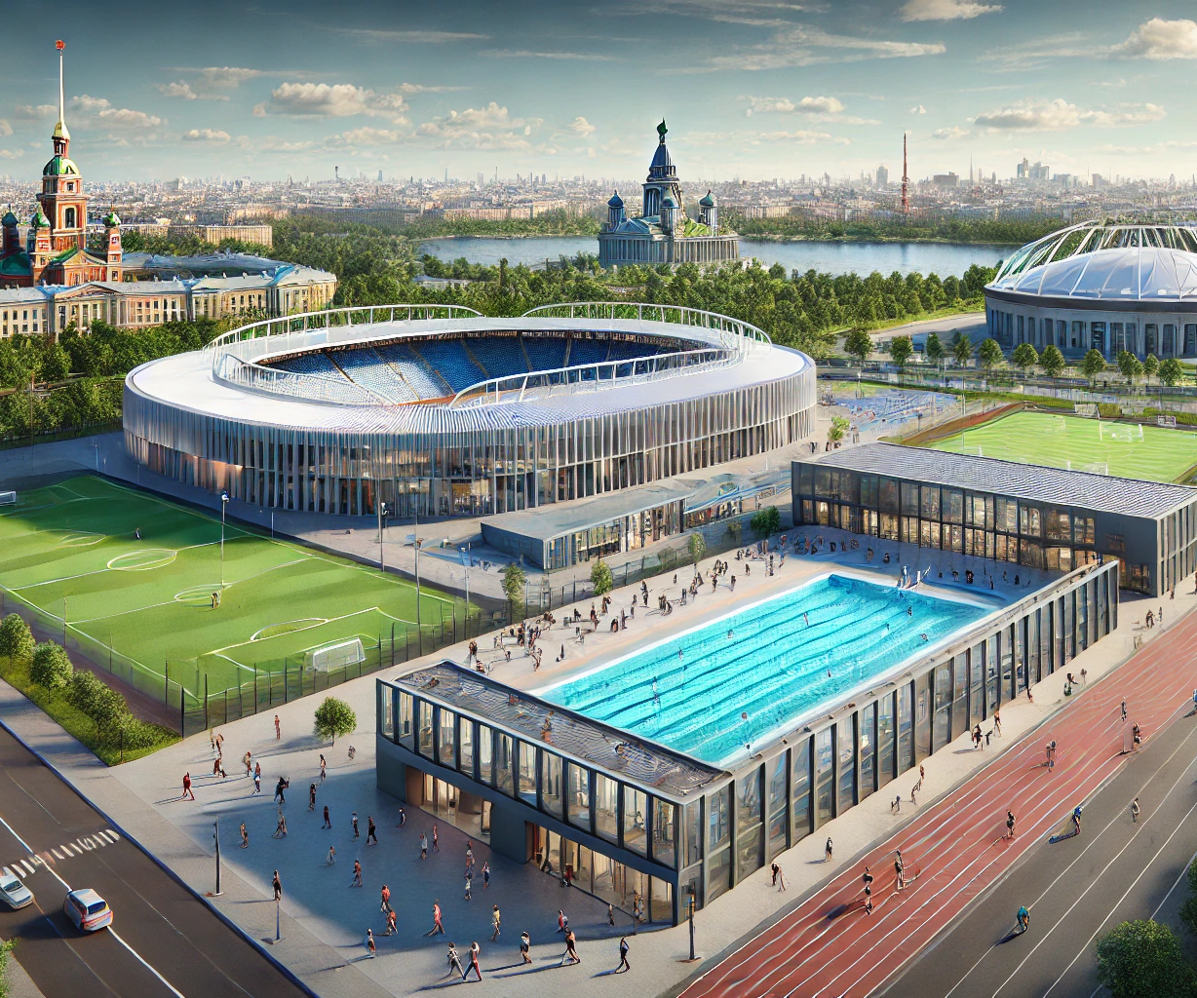
Спортивно-оздоровительные объекты Санкт-Петербурга
15
Спортивные объекты — необходимая инфраструктура для поддержания здоровья населения. К тому же, быстрый темп жизни Петербурга заставляет поддерживать определенную форму. Поэтому, наличие спортивной инфраструктуры, такой как стадионы, тренажёрные залы, беговые и велосипедные дорожки, а также бассейны, делает район более привлекательным для активных людей, семей с детьми и молодёжи. Оценим ситуацию со спортивной инфраструктурой в Петербурге подробнее.

Slide 16
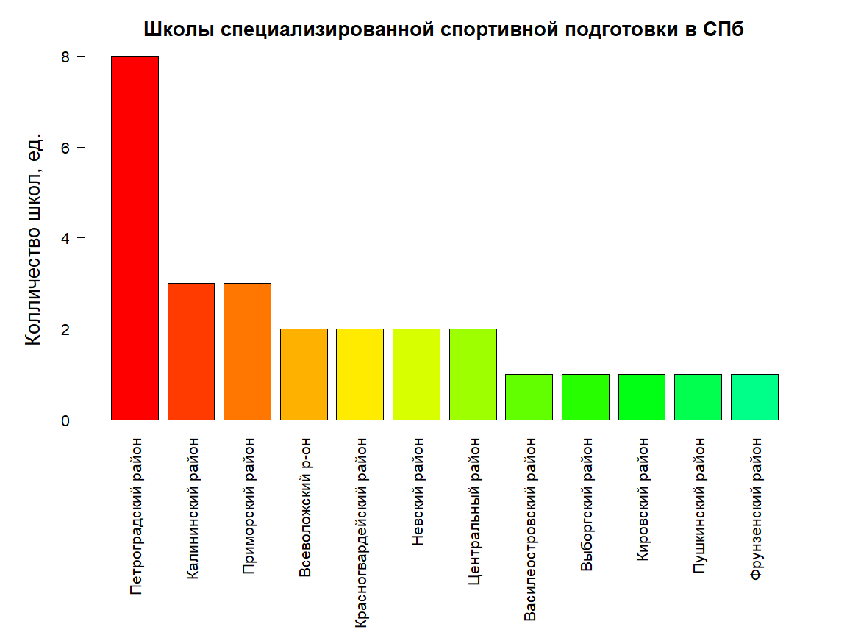
Школы специализированной спортивной подготовки в Петербурге
16
В Санкт-Петербурге создана благоприятная среда для развития спорта, в том числе на профессиональном уровне. В городе действует множество специализированных школ и академий, где спортсмены могут совершенствовать свои навыки под руководством квалифицированных тренеров. Эти учреждения предоставляют возможности для тренировок как начинающим спортсменам, так и тем, кто стремится выйти на профессиональный уровень.
На гистограмме справа видно, что Петроградский район гораздо более комфортен для проживания спортсменов – очевидно, что путь до спортивной школы, где они проводят большую часть своего дня, займет меньше времени.

Slide 17


Slide 18
Детские сады, школы и спортивные секции в Санкт-Петербурге
18
Дети в Санкт-Петербурге точно не обделены количеством образовательных организаций. Детские сады, школы, государственные и частные учреждения дополнительного образования – всего этого в СПб в избытке.
Город предоставляет детям уникальные возможности для всестороннего образования и развития, что делает его комфортным местом для жизни семей с детьми. Тем не менее, в нашем исследовании, необходимо оценить локальные показатели распределения детских учреждений в каждом районе.

Slide 19
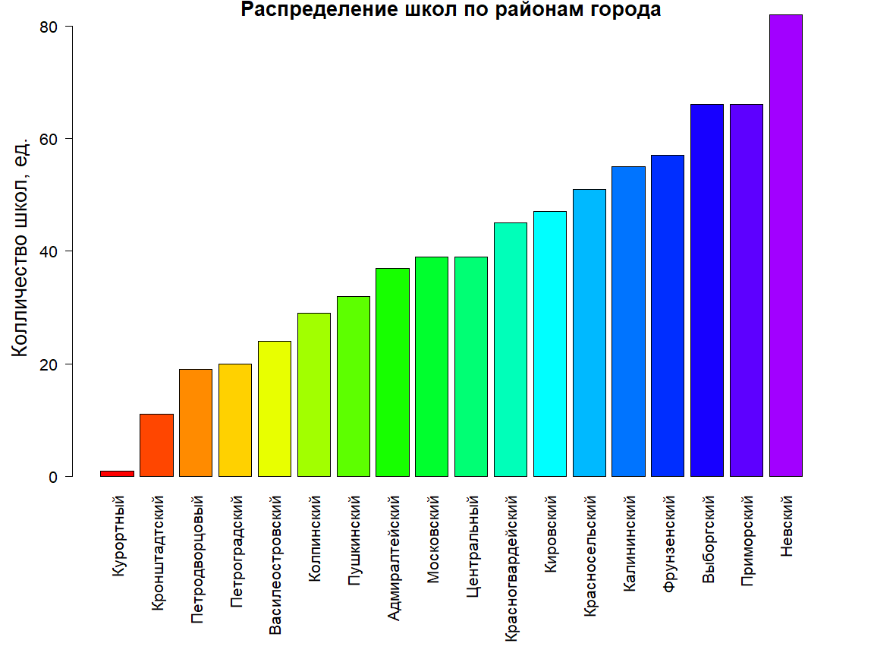
Распределение Петербургских школ по районам города
19
Посмотрим на диаграмму слева. На гистограмме отображено распределение школ по районам СПб. Из нее следует, что самый привлекательный район для школьников и учителей – Невский, а Курортный район неприятно удивляет скудостью школьных учреждений. Расположение районов по городу очень неравномерное - трудно связать тренд количества школ и районы, в которых они расположены.

Slide 20
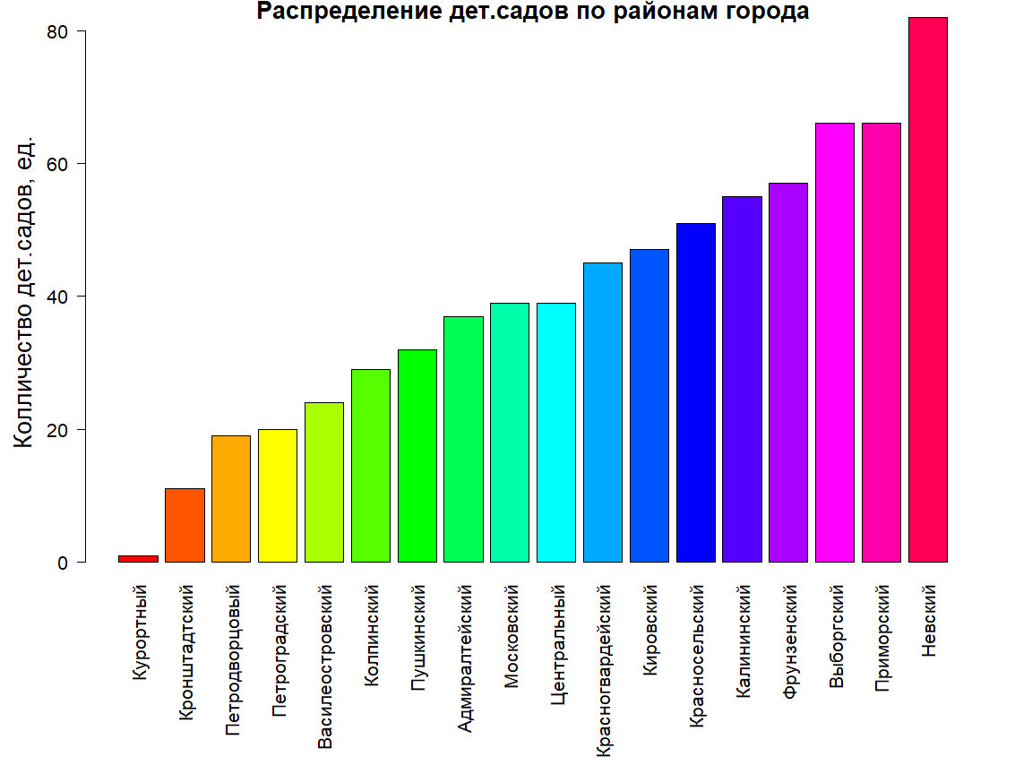
Детские сады в Санкт-Петербурге
20
Посмотрим на диаграмму слева. На гистограмме отображено распределение детских садов по районам СПб. Диаграмма удивительно похожа на предыдущую диаграмму распределения школ по районам города. В рейтинге лучшего района для проживания ребенка здесь продолжает лидировать невский район. Курортный район, к сожалению, продолжает показывать худшие результаты. Очевидно, что расти ребенку в Курортном районе будет очень некомфортно.

Slide 21
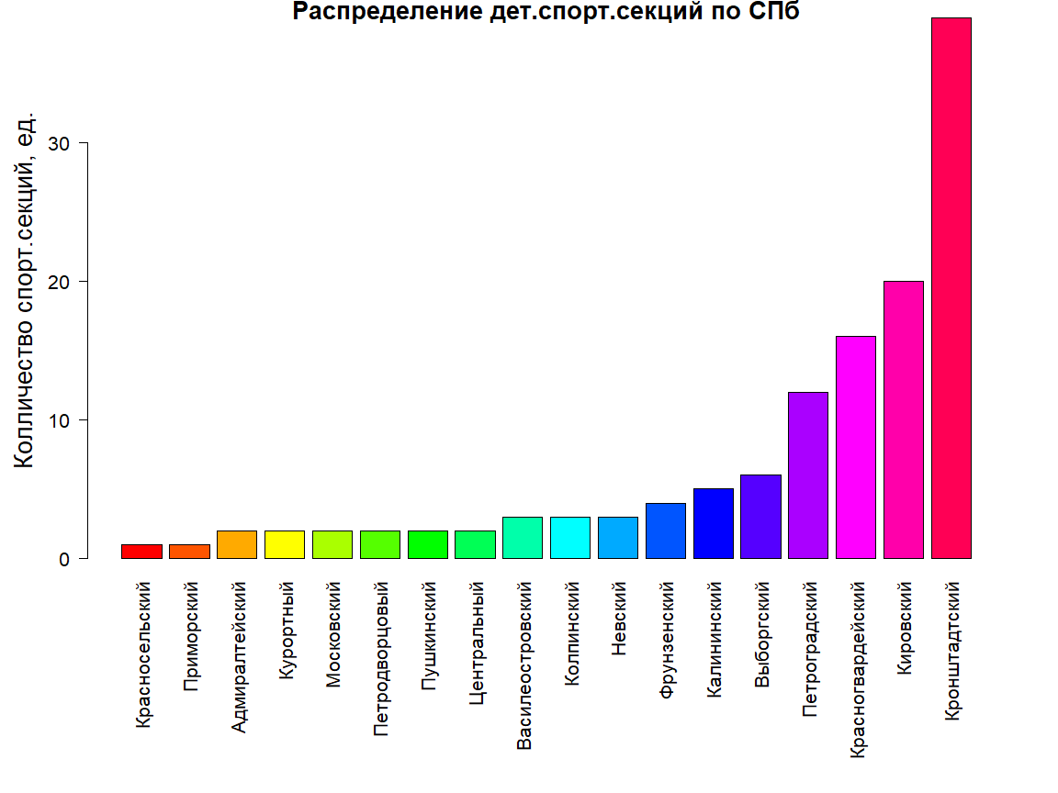
Спортивные детские секции в Петербурге
21
Само собой, нельзя не оценить количество детских спортивных секций в СПб – для семей с детьми школьного и дошкольного возраста это будет интересной информацией.
По диаграмме слева, кажется, что спортивных секций для физического развития детей в СПб не так уж и много. Однако, это только лишь данные из открытой государственной базы данных СПб, и, по факту, этих секций намного больше. Тем не менее, по этим данным можно однозначно сказать, что детям Кронштадтского и Кировского района очень повезло - в их районах есть широкий выбор спортивных секций, чего нельзя сказать о Красносельском и Приморском районе – они аутсайдеры этого рейтинга.

Slide 22


Slide 23
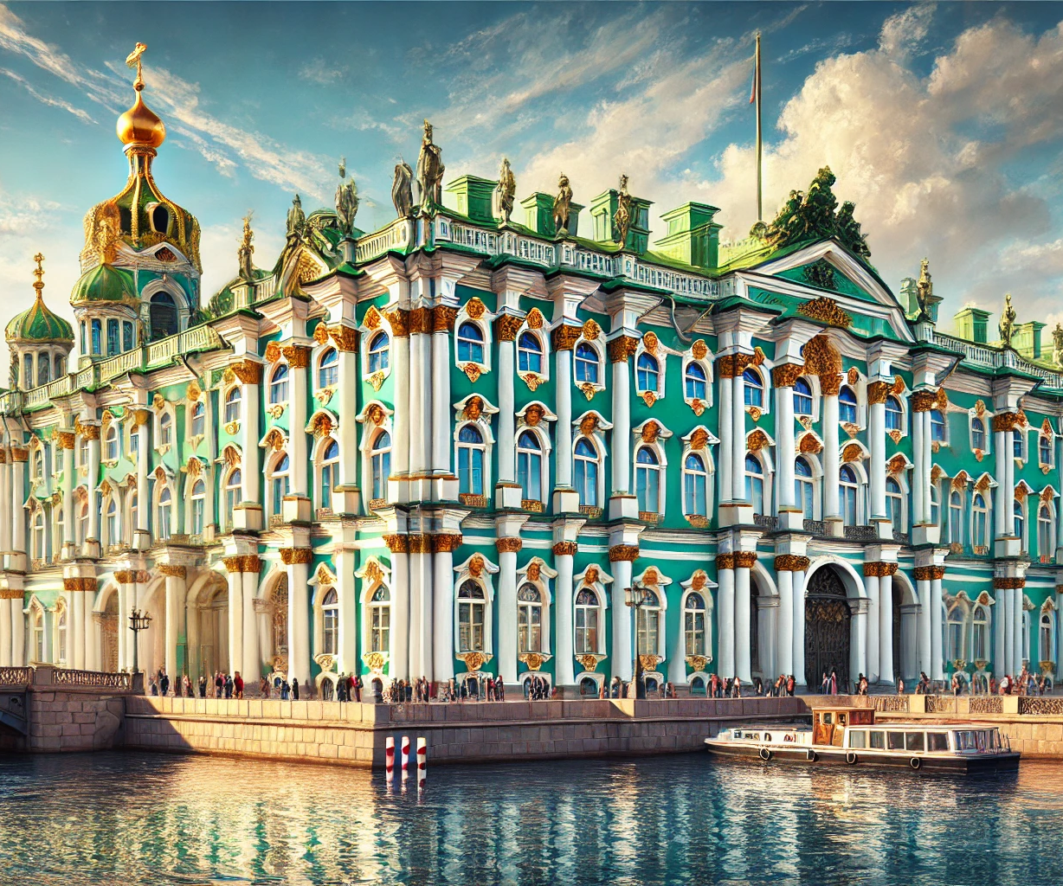
Культура и досуг в Санкт-Петербурге
23
Санкт-Петербург является культурной столицей России. Этот город славится своей богатой историей, архитектурным наследием и огромным количеством культурных объектов. Город также является центром литературного наследия. Здесь жили и творили такие выдающиеся писатели, как Александр Пушкин, Фёдор Достоевский и Николай Гоголь. Кроме того, Санкт-Петербург известен своими многочисленными фестивалями, концертами и культурными событиями. Поэтому, в нашем исследовании просто необходимо оценить возможности культурного досуга в каждом районе СПб.

Slide 24
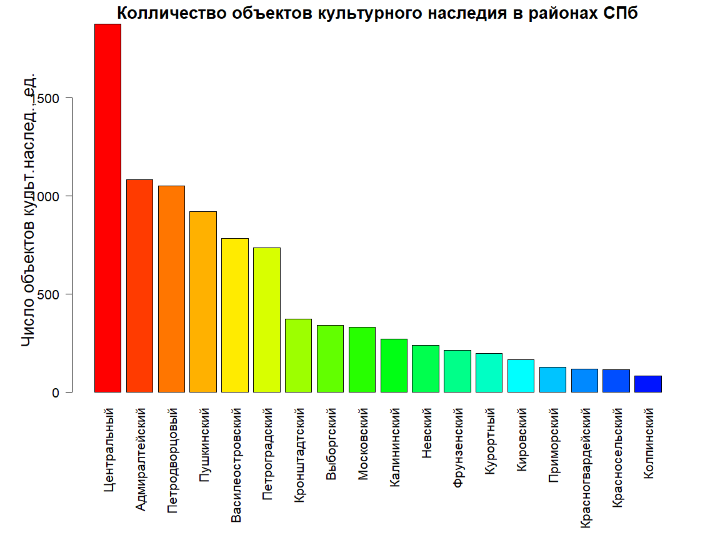
Объекты культурного наследия Санкт-Петербурга
24
Санкт-Петербург город с богатой историей, само-собой, в городе бесчисленное множество объектов культурного наследия. А что это значит? Объекты культурного наследия отличаются особой эстетической красотой, поэтому жить в районе насыщенной такими объектами несравненно приятнее и интереснее, чем в безликих однотипных новостройках.
Посмотрим на распределение объектов культурного наследия по районам города. Их наибольшая концентрация наблюдается в центральной части города – Центральном и Адмиралтейском районах, что ожидаемо и связано с исторической тенденцией разрастания города.

Slide 25

Объекты культурного досуга
25
Культурный досуг в Петербурге очень разнообразен – здесь бесчисленное количество музеев, театров, кинотеатров, библиотек, концертных залов. Именно разнообразие культурного досуга и привлекает многочисленных гостей города. Попробуем оценить этот параметр в контексте комфортности расположения объектов досуга по районам Петербурга.

Slide 26
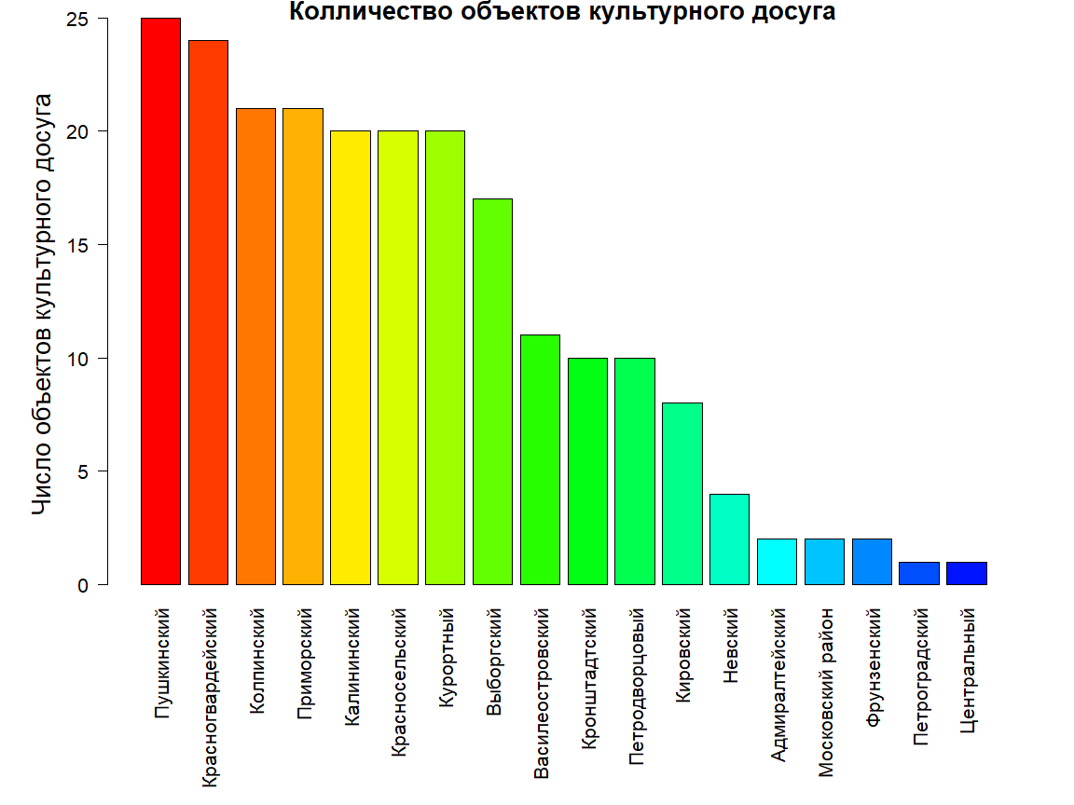
Объекты культурного досуга
26
На диаграмме слева представлено распределение объектов культурного досуга по районам СПб. Само собой, это лишь малая выборка – здесь учтены дома культуры, библиотеки, культурно-досуговые центры, парки культуры и отдыха. Можно отметить, что Пушкинский и Красногвардейский районы насыщены этими объектами, тогда как в центральной части города, кажется, их недостаток. Но это только кажется. На самом деле, дома культуры имели популярность в более современном временном промежутке развития города, а в старых исторических районах города немногочисленность домов культуры нивелирован огромным количеством музеев.

Slide 27
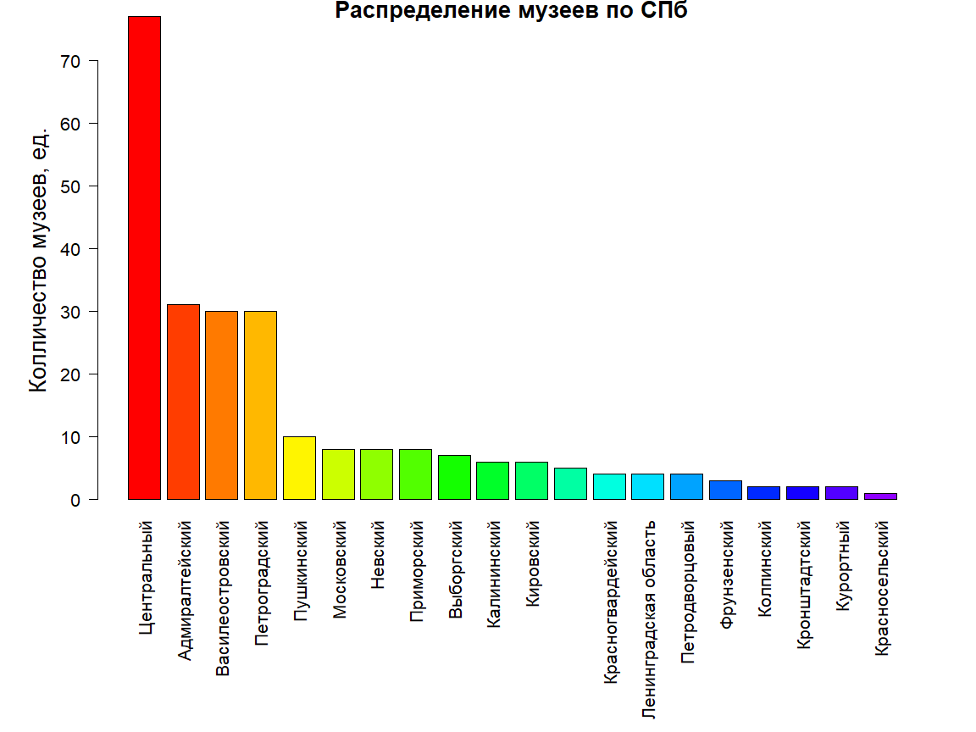
Музейные комплексы в Санкт-Петербурге
27
Продолжая тему культурного досуга, обратим внимание на распределение музеев по городу. Видно, что наибольшее количество музеев расположено в Центральном, историческом районе города. К сожалению, Красносельский и Курортный районы сильно отстают в этом рейтинге – в их районах очень мало музеев. Хотя, по большому счету количество музеев не является критически важным параметром выбора района для проживания. В музеи люди ходят не так часто, как например, в кинотеатры или другие развлекательные учреждения.

Slide 28
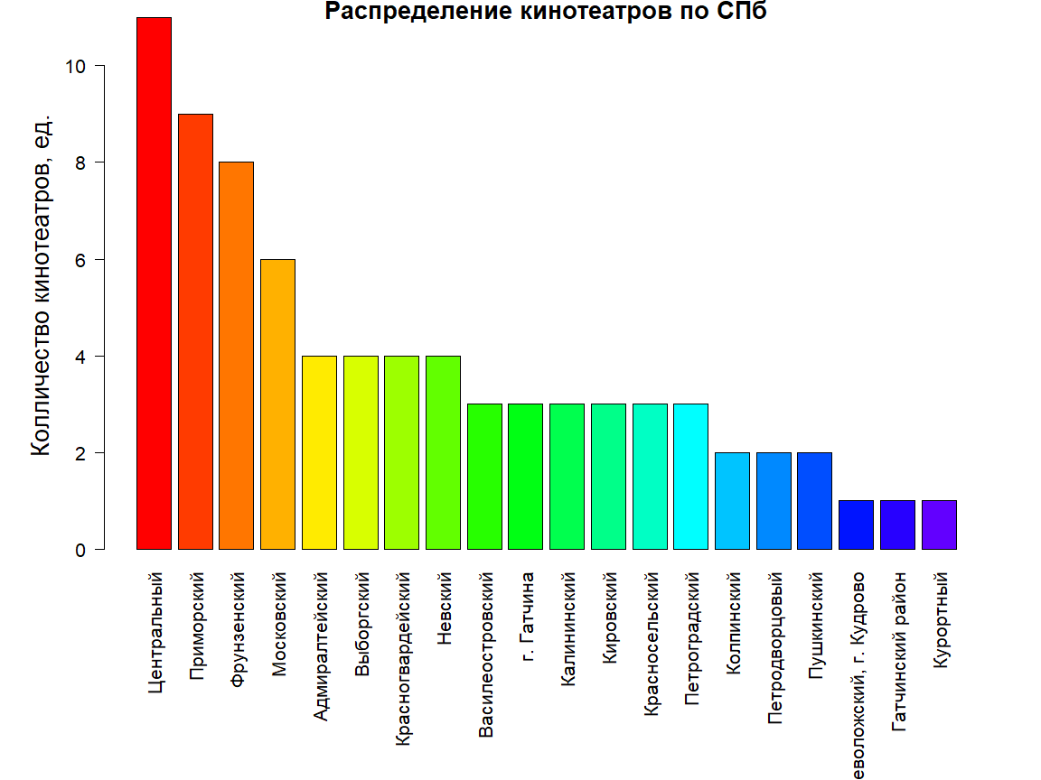
Кинотеатры
28
Кинотеатров в СПб хватает, почти в каждом крупном ТЦ можно приобщиться к творениям мирового и отечественного кинематографа. Наибольшая концентрация кинотеатров – в Центральном и Приморском районах. Жителям Курортного и Гатчинского района остается только завидовать – в их районе неприлично малое количество кинотеатров. Хотя в нашем современном мире кинотеатры уже не так востребованы как раньше – теперь киноиндустрия больше нацелена на зрителя онлайн-кинотеатров, что намного удобнее, ведь в этом случае не надо лишний раз выходить из дома.

Slide 29


Slide 30

Автостоянки и паркинги
30
Ситуация с парковками в Петербурге достаточно плохая – в городе остро ощущается нехватка парковочных мест. Война между автолюбителями и пешеходами за каждый квадратный метр города извечна. В городе непрерывно растет количество владельцев автомобилей, поэтому возникает потребность в расширении текущих автодорог и увеличении парковочных мест. Но чтобы выделить для этого площадь, нужно где-то ее урезать. Это дилемма. Предлагаем посмотреть как обстоит дело с парковками на текущий момент.

Slide 31
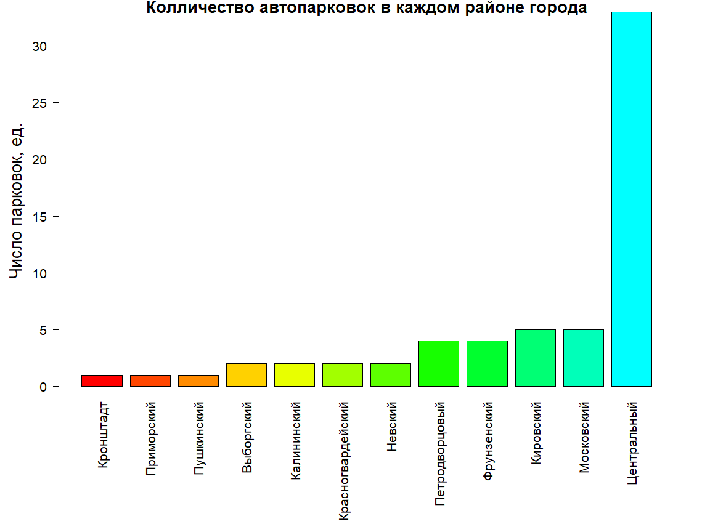
Ситуация с парковками
31
На гистограмма слева представлена ситуация с парковками в Петербурге. Тут представлены данные об автостоянках, паркингах и гаражах. К сожалению, это далеко не самый полный список парковок. В нашем расположении не оказалось более подробного списка парковок (в выводе исследования мы еще обсудим вопрос недостатка реальных данных). Попробуем поработать с тем что есть. Центральный район города, судя по гистограмме насыщен парковками больше, чем остальные районы, но, честно говоря, есть серьезные сомнения на этот счет. Опять же – мы работаем с теми данными, которые есть в наличии.

Slide 32

Состояние инженерных коммуникаций
32
Состояние инженерных коммуникаций Санкт-Петербурга далеки от идеала. И если на окраинах города советские градостроители умело продумали различные аспекты тепло- водо- и энергоснабжения районов, то в центральной части города с этим беда. Старинные улицы и здания не позволяют в полной мере произвести реновацию инженерных коммуникаций. Тем не менее, аварийные ситуации возникающие вследствие усталости труб водоснабжения, электроподстанций оперативно устраняются коммунальными службами, но, опять же, это не панацея - необходимо уже сейчас задуматься над реновациями коммуникаций во избежания коллапсов.
По статистике коммунальных служб, каждый третий засор в сетях водоотведения возникает по причине нарушения правил пользования канализацией.

Slide 33
По статистике Петербургского водоканала:
33
Большая часть засоров приходится на следующие районы:
Петроградский (56 % от общего числа засоров),
Кировский (53 % от общего числа засоров),
Адмиралтейский (52 % от общего числа засоров).
Вместе с тем, самый высокий уровень культуры пользования канализацией у жителей следующих районов:
Колпинский (8 % от общего числа засоров),
Кронштадтский (10 % от общего числа засоров),
Курортный (10 % от общего числа засоров).

Slide 34
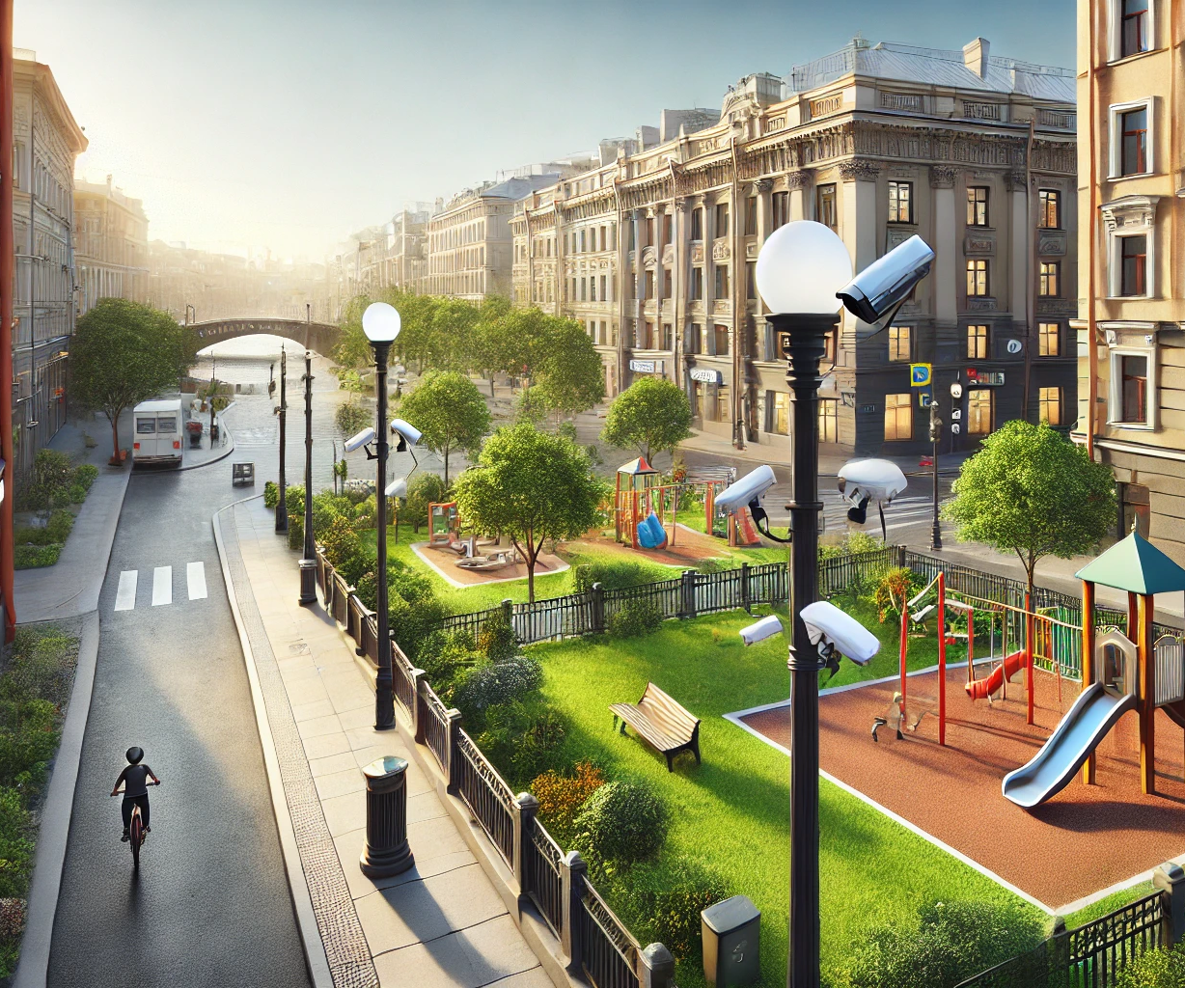
Безопасность населения
34
Обеспечение безопасности населения — это действительно одна из ключевых и наиболее сложных задач, стоящих перед администрацией Санкт-Петербурга. В современном мегаполисе безопасность охватывает множество аспектов, начиная от правопорядка и заканчивая защитой окружающей среды. В нашем исследовании мы посмотрим, каким районам уделяется особое внимание – нашим индикатором уровня безопасности жителей будет количество камер для фото и видеофиксации нарушений в каждом районе.

Slide 35
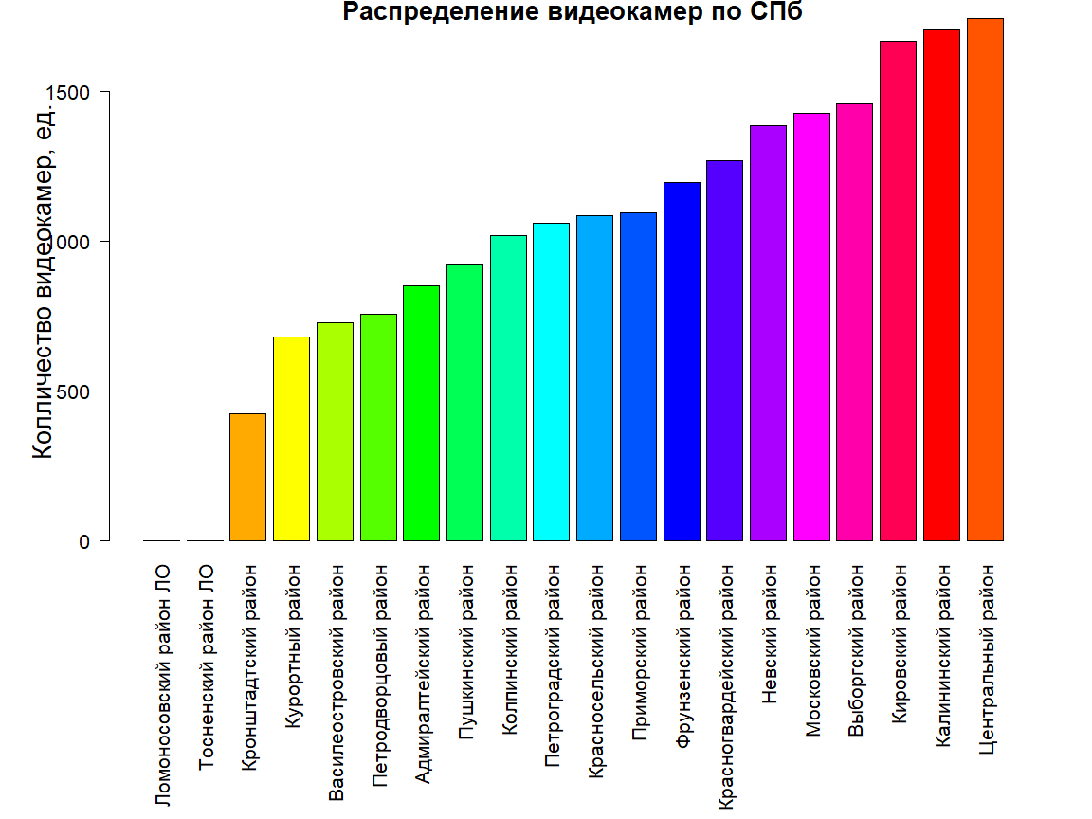
Распределение камер видеофиксации правонарушений по районам СПб
35
Слева представлены данные о количестве камер фото и видеофиксации правонарушений в Санкт-Петербурге. Можно отметить внушительное количество этих самых камер. Наибольшая концентрация камер наблюдается в Центральном и Калининском районах, жители этих районов могут спать гораздо спокойнее, чем жители Кронштадтского и Курортного района. Хотя, более точно мы бы могли сказать увидев статистику криминальных сводок по каждому району города. По Ломоносовскому и Тосненскому району, как видно, данные по камерам не представлены.

Slide 36
Анализ качества данных

Slide 37
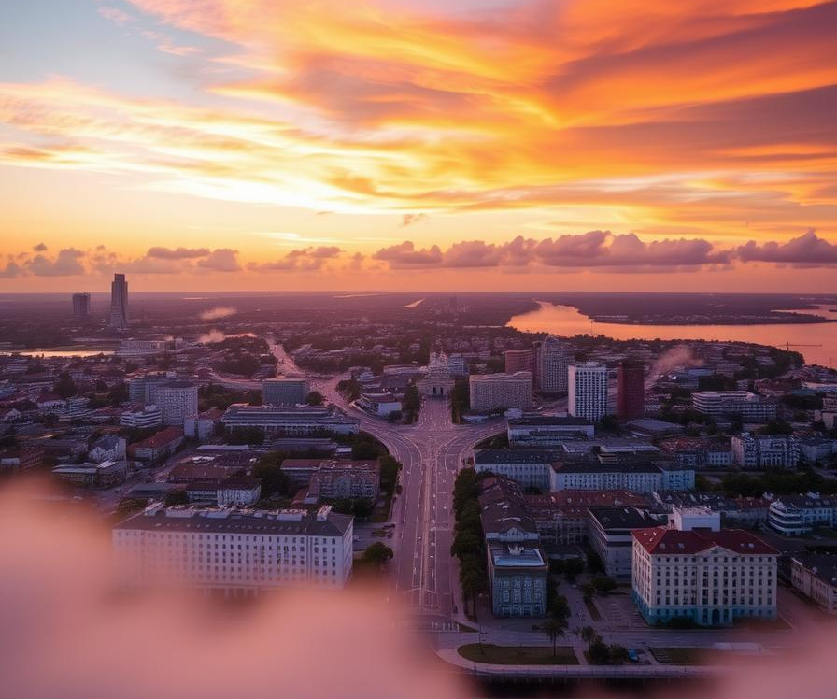
Анализ актуальности данных
37
Актуальность используемых данных — это не просто формальное требование, а необходимость для получения надёжных, достоверных, релевантных и полезных результатов. Постоянный мониторинг, обновление и проверка данных являются неотъемлемой частью любого проекта, анализа или исследования, направленных на получение точной и достоверной информации.

Slide 38
Актуальность используемых данных
38
сведения о площади городских районов и численности населения 06.07.2021
сведения о лесах в окрестности 07.03.2024
сведения о парковых зонах 25.06.2024
сведения о скверах и озеленительных мероприятиях 22.04.2021
сведения о медучреждениях 28.12.2024
сведения о спортивных объектах 24.07.2024
сведения о детских садах 17.10.2024
сведения о школах 17.10.2024
сведения об объектах дополнительного образования 15.10.2024
сведения об объектах для культурного досуга 02.10.2024
сведения о кинотеатрах 02.07.2024
сведения об автостоянках и паркингах 31.03.2021
статистика водоканала о состоянии инженерных коммуникаций 12.09.2023
сведения о камерах фото- и видеофиксации 23.12.2024
сведения о музеях 02.07.2024
сведения о остановочных пунктах общественного транспорта 16.12.2024
Слева представлены данные об актуальности используемых датасетов и датах их сбора. Все данные взяты с максимально доступной из свободных источников актуальностью. Большая часть данных имеет высокую актуальность, а те данные, сбор которых был проведён несколько лет назад, не меняются так быстро, и с высокой степенью можно судить о том, что их использование для анализа не принесёт вреда качеству результата.

Slide 39


Slide 40
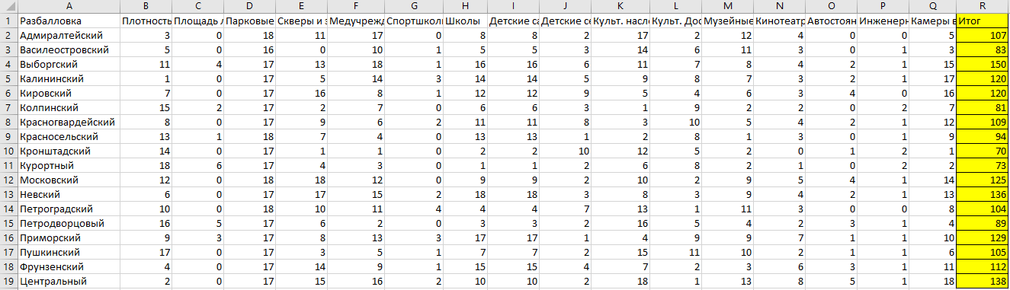
Выводы и результаты
40
Не будем хранить интригу – по результатам нашего исследования, самым комфортным районом для жизни был признан Выборгский район. Почетное второе место разделяют Центральный и Невский районы. Абсолютного аутсайдера по этическим соображением искать не будем в виду не самого объективного и всестороннего подхода к исследованию - мы это еще обсудим подробнее.

Slide 41
Выводы и результаты
41
Вообще сама по себе задача поиска наиболее комфортного района нетривиальная и в ней гораздо больше значимых условий и параметров которые следует учитывать в каждом конкретном случае. К тому же, наши технические возможности не позволяют оценить комфортность данной конкретной точки на карте для данного конкретного человека или группы человек в полной мере. Однако, несмотря на это, проведенное исследование позволило не столько определить самый комфортный район, а сколько сформировать концепцию поиска этого самого района – то есть задействовать более мощные вычислительные мощности и подключить гораздо более баз данных. Мы предлагаем интегрировать в сервисы подбора жилья сервис, оценивающий множество факторов проживания в каждом конкретном районе.

Slide 42
Выводы и результаты
42
Итак, популярные сервисы для подбора аренды или покупки жилья в своем функционале «умной» оценки качества жилья в данной конкретной точке на карте, к сожалению, пока сильно ограничены. Что имеется в виду? Допустим, вы семейный человек и у вас появилась необходимость аренды квартиры в Санкт-Петербурге. Вы открываете платформу поиска объявлений типа «Циан» или «Авито Недвижимость», затем отфильтровываете квартиры по требуемому ценовому диапазону и видите многообразие различных вариантов. Как тут не прогадать с выбором? А вот если бы сервисы имели в себе инструментарий для оценивания состояния инженерных сетей, количества транспортных узлов, фитнес-залов, столовых, школ и садов в каждом районе или даже имели возможности поиска оптимума этих данных по каждому жилому дому города, согласитесь, было бы гораздо проще искать жилье. Опять же - такой функционал можно сформировать просто объединив сервисы городских карт, баз данных городских служб с приложением подбора и аренды жилья. Таким образом, возможности "умного" подбора жилья могут стать поистине впечатляющими!

Slide 43

Спасибо за внимание!
Ваши контакты

Slide 44
Список использованных данных и датасетов
44
https://spb.pr-flat.ru/blog/rayony-sankt-peterburga-kolichestvo-munitsipalnye-okruga-i-osobennosti/ - сведения о площади городских районов и численности населения
https://data.gov.spb.ru/irsi/7840424142-Sostav-zemel-Sankt-Peterburga-na-kotoryh-raspolozheny-lesa/structure_version/152/?search_all=лес - сведения о лесах в окрестности Санкт-Петербурга
https://data.gov.spb.ru/irsi/7840424142-Spisok-specializirovannyh-sadovo-parkovyh-predpriyatij/structure_version/148/?search_all=парк - сведения о парковых зонах Санкт-Петербурга
https://data.gov.spb.ru/irsi/7832000076-znop-mestnogo-znacheniya/structure_version/471/?search_all=зелен - сведения о скверах и озеленительных мероприятиях в Санкт-Петербурге

Slide 45
Список использованных датасетов
45
https://data.gov.spb.ru/irsi/7808043833-info_health_service/structure_version/327/?search_all=лечеб - сведения о медучреждениях Санкт-Петербурга
https://data.gov.spb.ru/irsi/7803050795-perechen-gosudarstvennyh-uchrezhdenij-fizicheskoj-kultury-i-sporta-v-Sankt-Peterburge/structure_version/425/ - сведения о спортивных объектах Санкт-Петербурга
https://data.gov.spb.ru/irsi/7830002078-Perechen-obrazovatelnyh-organizacij/structure_version/361/?search_all=школ - сведения о школах Санкт-Петербурга
https://data.gov.spb.ru/irsi/7830002078-Perechen-doshkolnyh-obrazovatelnyh-organizacij-v-spb/structure_version/478/ - сведения о детских садах Санкт-Петербурга

Slide 46
Список использованных датасетов
46
https://data.gov.spb.ru/irsi/7830002078-Informaciya-o-sportivnoj-podgotovke-detej-i-molodezhi-v-Sankt-Peterburge/structure_version/350/?search_all=спортив - сведения об объектах дополнительного образования Санкт-Петербурга
https://data.gov.spb.ru/irsi/7832000069-obuekty-kulturnogo-naslediya-na-territorii-sankt-peterburga/structure_version/436/?search_all=культ - сведения об объектах культурного наследия Санкт-Петербурга
https://data.gov.spb.ru/irsi/7830002078-Perechen-gosudarstvennyh-uchrezhdenij-kultury-na-territorii-rajona-Sankt-Peterburga/structure_version/324/?search_all=культур - сведения об объектах для культурного досуга Санкт-Петербурга
https://data.gov.spb.ru/irsi/7842489089-kinoteatry/structure_version/159/?search_all=кино - сведения о кинотеатрах Санкт-Петербурга

Slide 47
Список использованных датасетов
47
https://data.gov.spb.ru/irsi/7830001853-dannye-ob-avtostoyankah-parkingah-i-garazhah/structure_version/146/ - сведения об автостоянках и паркингах Санкт-Петербурга
https://www.gov.spb.ru/gov/otrasl/ingen/news/266115/ - статистика Петербургского водоканала о состоянии инженерных коммуникаций
https://data.gov.spb.ru/irsi/7825457753-Addresses_camera_installation/structure_version/331/?search_all=камер - сведения о камерах фото- и видеофиксации в Санкт-Петербурге
https://data.gov.spb.ru/irsi/7842489089-muzei/structure_version/569/?search_all=муз - сведения о музеях Санкт-Петербурга

Slide 48
Список использованных датасетов
48
https://data.gov.spb.ru/irsi/7830001067-perechen-ostanovochnyh-punktov-s-ukazaniem-vida-transporta-i-s-koordinatami-ih-mestopolozheniya/structure_version/642/?search_all=остано - сведения о остановочных пунктах общественного транспорта Санкт-Петербурга

